Slide 1


StudyBot AI
Telegram-бот, который превращает лекции в конспекты и тесты с помощью ИИ
Команда
PM (Project Manager)
Сартаев Бейбарыс
Разработчики
Садуақас Алмат
Сұңғатолла Ерасыл
Тестировщик
Шарабок Елизавета

Slide 2

Проблема и целевая аудитория
Обзор
Проблема и решение
Целевая аудитория
Студенты тратят слишком много времени на конспектирование лекций вручную и подготовку к тестам.
Учебные материалы разрознены и неупорядочены, что затрудняет эффективную учёбу.
Отсутствуют действенные инструменты для самопроверки.
StudyBot AI автоматически создаёт конспекты и тесты напрямую из текстов лекций.
Экономит время и повышает эффективность обучения благодаря помощи ИИ.
Студенты вузов и колледжей, которым нужно быстро усваивать материал и проверять свои знания.
Преподаватели, которым требуется быстрая подготовка тестов и учебных материалов.
Учащиеся, стремящиеся лучше подготовиться к экзаменам с мгновенной обратной связью.
Педагоги, заинтересованные в удобном управлении контентом и генерации тестов.

Slide 3

Решение и функции (MVP)
Функции MVP
Конспекты и тесты на основе ИИ
Автоматическое создание кратких конспектов лекций и тестовых вопросов из текста лекции с помощью Groq API в связке с моделью Llama 3.3 70B для точного и релевантного извлечения содержания.
Тесты прямо в Telegram
Пользователи могут проходить тесты прямо в мессенджере Telegram, получая мгновенную проверку ответов и обратную связь по результатам для эффективной самооценки в любое время.
Учебные материалы по предметам
Упорядоченные конспекты лекций и учебные материалы, сгруппированные по предметам, доступны прямо через бота для поддержки структурированного обучения.
Панель администратора (Flask)
Удобный веб-интерфейс на Flask позволяет управлять предметами, вопросами и процессами генерации тестов с помощью ИИ, упрощая обновление контента и управление ботом.

Slide 4



Разработчики
Команда разработки
Бэкенд и логика
Бэкенд и логика Telegram-бота: интеграция Groq API с моделью Llama 3.3 70B, обработка команд и генерация конспектов. Реализовал более 40 обработчиков сообщений.
База данных
Панель администратора на Flask и база данных: управление предметами, вопросами и пользователями. Спроектировал схему БД из 8 таблиц и REST-эндпоинты.
Модуль тестирования
Совместная работа: система прохождения тестов в Telegram, подсчёт результатов и обратная связь. Развёртывание проекта на сервере и настройка CI/CD.

Slide 5




Тестировщик
Контроль качества
Тестирование Telegram-бота
Функциональное тестирование Telegram-бота: проверка команд, генерации конспектов и тестов. Проведено более 50 тест-кейсов, выявлено 16 багов, 9 из которых исправлен.
Тестирование админ-панели
Проверка веб-панели на Flask: управление предметами и вопросами, корректность форм и валидация данных. Обнаружено 12 ошибок интерфейса и логики.
Качество ИИ-ответов
Оценка точности конспектов и тестовых вопросов от Llama 3.3 70B на 50 лекциях. Релевантность ответов составила 92% после доработки промптов.

Slide 6
Технологический стек и архитектура
Архитектура
Архитектура и поток данных
Слой | Технология | Версия | Назначение
Telegram-бот | Python + aiogram | 3.13 (async) | Асинхронный бот, навигация, выдача тестов
Админ-панель | Python + Flask | 3.0 | Веб-интерфейс управления контентом
AI-генерация | Groq API → Llama | 3.3 70B | Генерация конспектов и вопросов из лекции
База данных | SQLite | — | Предметы, конспекты, вопросы, тесты, пользователи, результаты
Фронтенд | HTML + CSS + JS | — | Интерфейс админки, тёмная / светлая тема
HTTP к API | urllib | stdlib | Запросы к API без внешних зависимостей
Пользователь в Telegram → bot.py (aiogram): навигация, выдача тестов, проверка ответов.
database.py (SQLite) хранит предметы, конспекты, вопросы, тесты, пользователей и результаты.
admin.py (Flask) — управление предметами, вопросами и запуск AI-генерации.
ai_client.py (Groq, Llama 3.3 70B): текст лекции → промпт → JSON → конспект + вопросы.
Тестирование: проведено 52 тестов, найдено и исправлено 9 багов.

Slide 7
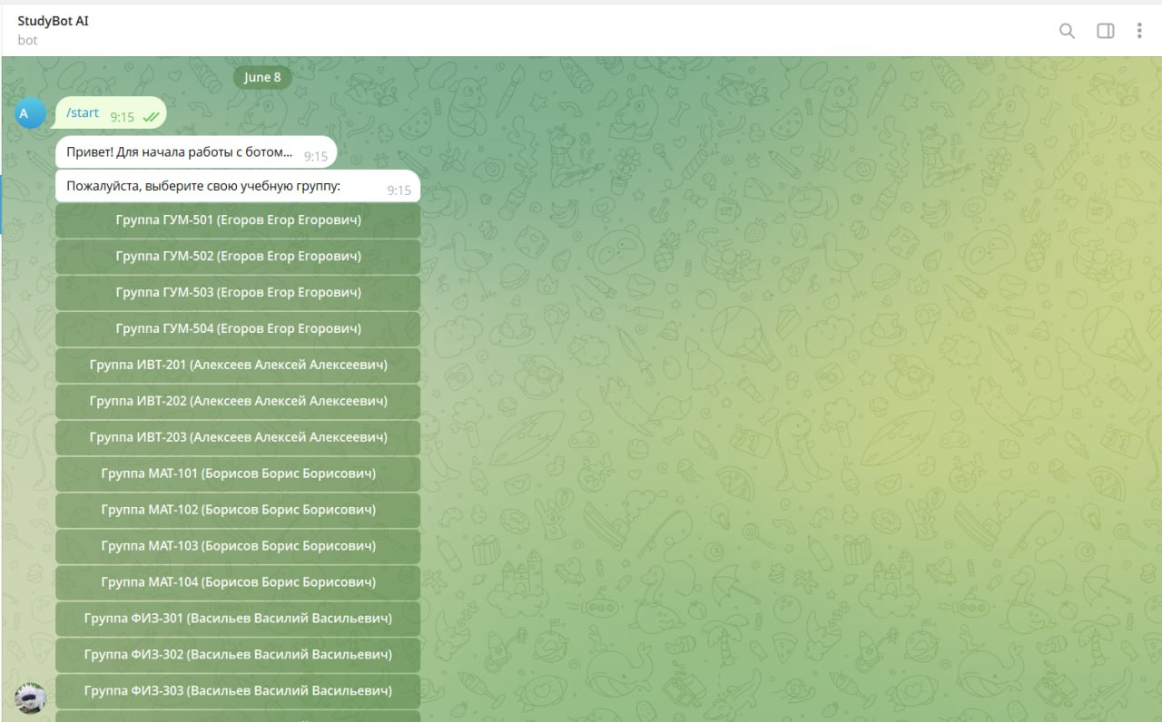
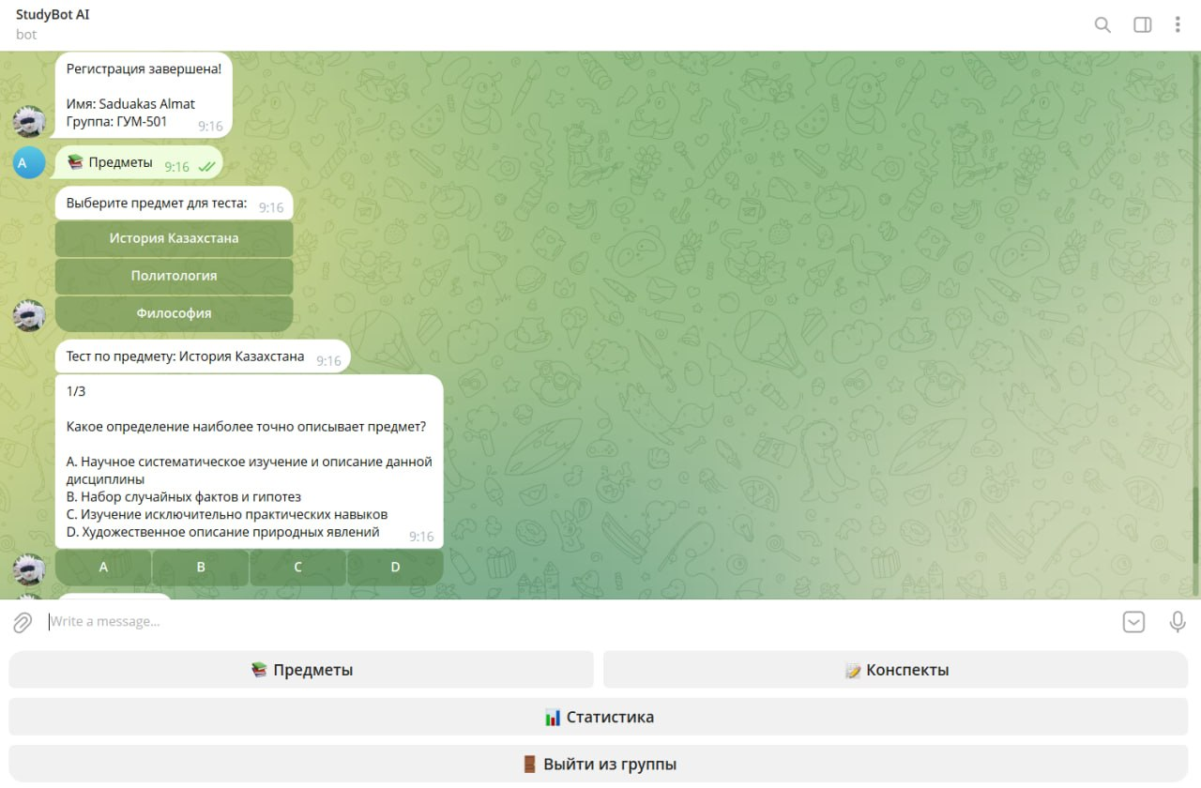
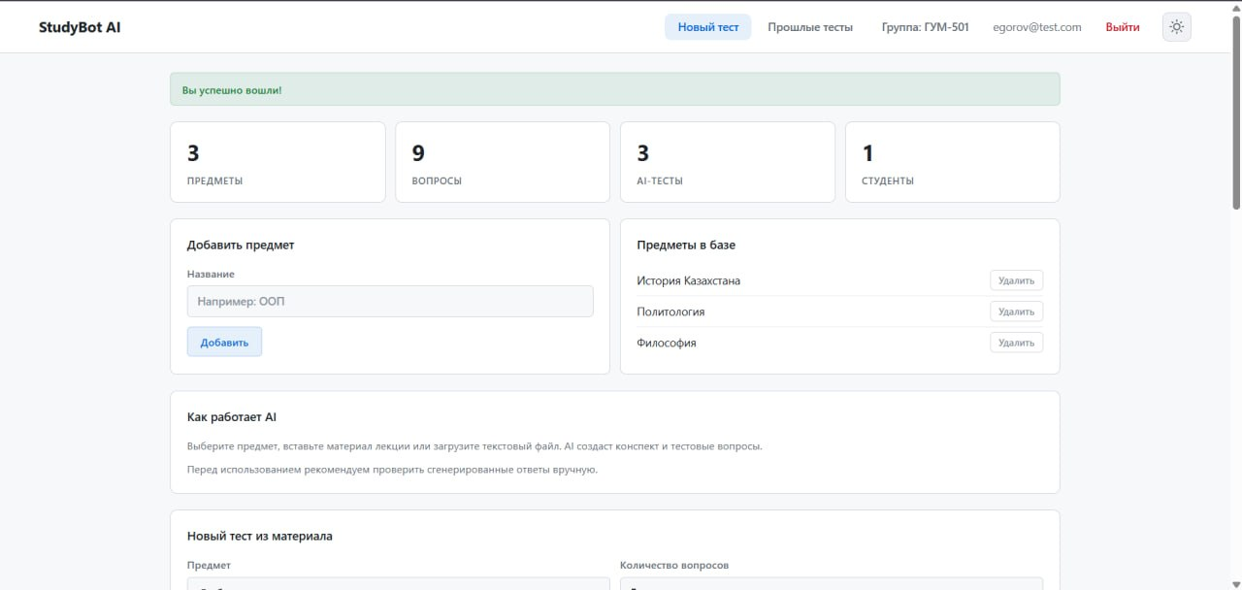
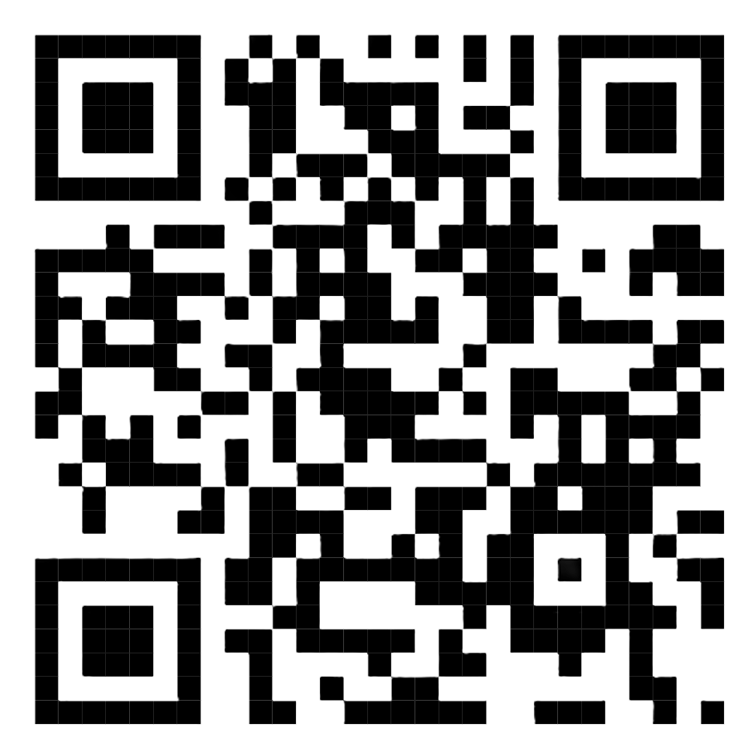
Демонстрация и итоги
Результаты
Главное меню Telegram-бота
Скриншот интерфейса Telegram-бота с главным меню: разделы «Конспекты», «Тесты» и «Предметы».
Прохождение теста в Telegram
Итоги
MVP реализован и работает
ИИ-генерация контента функционирует
Telegram-бот и админ-панель работают исправно
Скриншот прохождения теста в чате Telegram: мгновенная проверка ответов и отображение результата.
GitHub: https://github.com/b4m59gkfpr-arch/Education_tg_bot
Админ-панель на Flask
Скриншот веб-админ-панели на Flask для управления предметами, вопросами и запуска ИИ-генерации.
Отсканируйте, чтобы открыть репозиторий проекта
QR-код

